Slide 1

How to spot and fight disinformation
Conas an
bhréagaisnéis
a aithint agus a chomhrac
©Freepik
Notes:
Lámha suas – ar tháinig aon duine agaibh ar shampla de bhréagaisnéis inniu? Le seachtain anuas? Le mí anuas? Le bliain anuas?

Slide 2
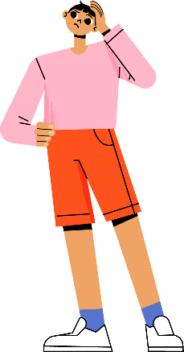
Cad a fhoghlaimeoimid?
CÉN CHAOI
CÉN CHAOI
CAD
is bréagaisnéis ann?
a n-oibríonn sí?
a bhfreagraím uirthi?
©Freepik
Notes:
Inniu, labhróimid faoin méid is bréagaisnéis ann, an chaoi a n-oibríonn sí agus tabharfaidh mé roinnt leideanna daoibh maidir le conas an bhréagaisnéis a aithint, conas tú féin a chosaint uirthi agus conas cabhrú le daoine eile freisin!

Slide 3


CUID 1
Cad is bréagaisnéis ann?
©Freepik

Slide 4


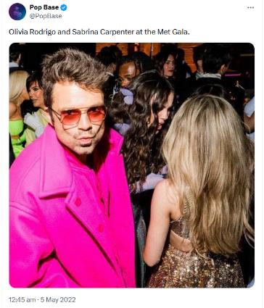
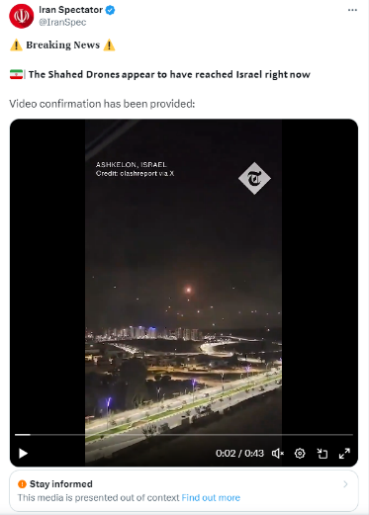
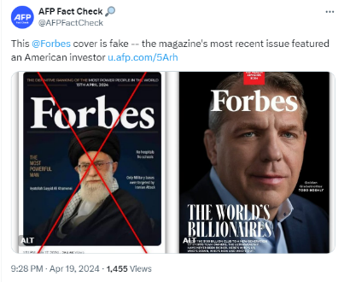
Cuid 1: Cad is bréagaisnéis ann?

Slide 5

Cuid 1: Cad is bréagaisnéis ann?
CÉN FÁTH a scaipfeadh duine faisnéis nach bhfuil fíor?
Toisc gur ábhar grinn atá ann ➔ Aoir/greann
Toisc go gcreideann siad ann ➔ Mífhaisnéis
Toisc go mbíonn siad ag iarraidh
dallamullóg a chur ar dhaoine ➔ Bréagaisnéis
Notes:
Aoir/greann: ailt ghreannmhara le soláthraí nuachta aoraí, meastar in amanna gur ailt fíor-nuachta iad.
Mífhaisnéis: faisnéis bhréagach nó mhíthreorach, a chomhroinneann daoine a chreideann í agus nach mian leo díobháil a dhéanamh. Is minic a bhíonn siad ag iarraidh cabhrú. Mar shampla: Postálann uncail leat alt ar Facebook faoi ghairleog agus faoin gcaoi a choisceann sí ailse toisc go gceapann sé gur faisnéis úsáideach í agus nach dtuigeann sé go bhfuil sí bréagach.
Bréagaisnéis: faisnéis bhréagach a chruthaítear agus a chomhroinntear chun dallamullóg a chur ar dhaoine nó chun sprioc pholaitiúil nó eacnamaíoch a bhaint amach a d’fhéadfadh dochar a dhéanamh don phobal. Mar shampla: postáil ar na meáin shóisialta ina bhfuil scéalta bréagacha faoi imircigh a dhéanann coireanna san Eoraip, ar scéalta iad a cumadh chun deighilt a chruthú sa tsochaí.

Slide 6
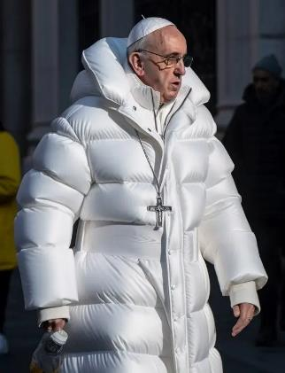
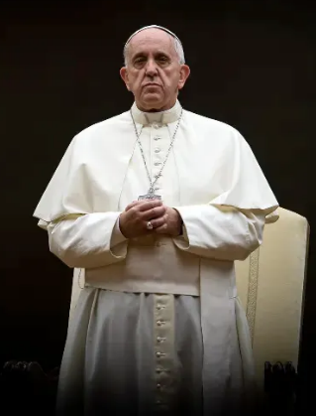
Aoir - ‘Na scórtha daoine gortaithe i dtáinrith in Lidl’
Cuid 1: Cad is bréagaisnéis ann?
An Pápa agus é ag caitheamh seaicéad bolgach Balenciaga
➔ Greann
©Pablo Xavier
© Mazur/catholicnews.org.uk
Notes:
*Nóta* - Tá beochaintí sa sleamhnán seo.
D’fhéadfaí greann a mheascadh le fíor-nuacht, mura bhfuil tú cúramach.
An íomhá den Phápa agus é ag caitheamh seaicéad bolgach, postáladh í ar dtús i ngrúpa Facebook darb ainm AI Art Universe i mí an Mhárta 2023 agus níorbh fhada gur scaipeadh í go rábach.
https://www.buzzfeednews.com/article/chrisstokelwalker/pope-puffy-jacket-ai-midjourney-image-creator-interview
Is féidir teacht ar níos mó íomhánna IS-ghinte den Phápa Proinsias anseo: https://www.nytimes.com/2023/04/08/technology/ai-photos-pope-francis.html
Dara pictiúr den Phápa
https://www.pillarcatholic.com/p/why-is-pope-francis-embracing-the

Slide 7


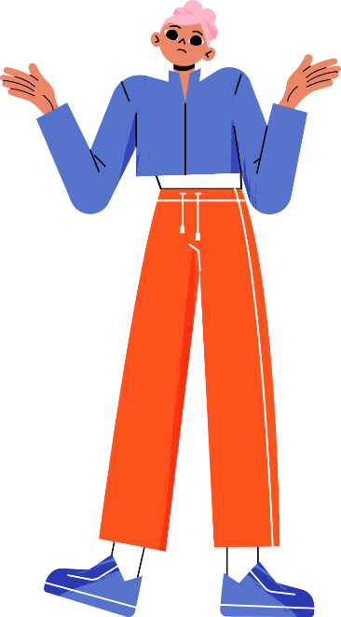
Mífhaisnéis – ‘5G is cúis leis an gcoróinvíreas’
Cuid 1: Cad is bréagaisnéis ann?
‘5G ba chúis leis an gcoróinvíreas agus lena scaipeadh’
Ag teacht i dtír ar:
Teoiricí comhcheilge atá ann cheana faoin tionchar a cheaptar a bheith ag 5G ar an tsláinte;
Éiginnteacht agus eagla i laethanta tosaigh na paindéime.
Iarmhairtí:
Loitiméireacht ar thúir 5G;
Cur isteach ar sheirbhísí teileachumarsáide;
Ciapadh fostaithe seirbhísí teileachumarsáide.
➔ Mífhaisnéis
©Freepik
Notes:
*Nóta* - Tá beochaintí sa sleamhnán seo.
Is minic a scaipeann faisnéis bhréagach toisc go gcreideann daoine í agus gur mian leo an méid a d’fhoghlaim siad a chomhroinnt lena gcairde nó lena muintir. Sa chás sin, tugaimid ‘mífhaisnéis’ uirthi.
Le linn phaindéim COVID-19, scaipeadh go leor faisnéis mhearbhlach ar na meáin shóisialta. Mar shampla, mhaígh go leor daoine go raibh nasc idir teicneolaíochtaí 5G agus leathadh an choróinvíris (is féidir tuilleadh a léamh faoi sin anseo: https://www.euronews.com/2020/05/15/what-is-the-truth-behind-the-5g-coronavirus-conspiracy-theory-culture-clash).
Rinne an teoiric sin an-díobháil:
Chuir coirloisceoirí túir cheallacha faoi thine ar fud na hEorpa
Theip ar líonraí teileachumarsáide toisc gur túir seirbhíse 3G agus 4G cuid mhaith de na túir a scriosadh agus a ndearnadh loitiméireacht orthu, agus is túir iad a mbíonn braith an phobail orthu (e.g. chun glaoch a chur ar otharcharr...)
Rinneadh fostaithe teileachumarsáide a chiapadh agus a ionsaí ar an tsráid i ngeall gur chuir siad cáblaí snáthoptaice 5G síos nó infreastruchtúr teileachumarsáide de chineál ar bith eile.
[An teoiric chomhcheilge sin faoin nasc idir suiteáil túr 5G agus ráig COVID-19, ceaptar gur tháinig sí chun cinn i dtosach ama sa Fhrainc i mí Eanáir 2020 agus gur scaipeadh go tapa ar thíortha eile í.]

Slide 8
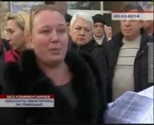
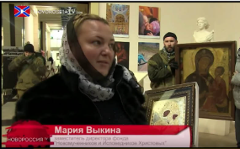
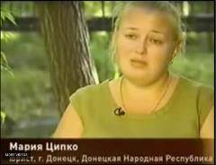
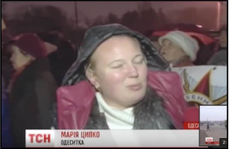

Cuid 1: Cad is bréagaisnéis ann?
Is máthair mé ó Odesa na hÚcráine.
Is mise an leaschathaoirleach
ar fhondúireacht reiligiúnach Rúiseach.
Is dlíodóir mé ó Donetsk na hÚcráine.
Is saoránach de
Kharkiv na hÚcráine mé.
An duine céanna ag ligean
uirthi gur daoine éagsúla í.
➔ Bréagaisnéis
Foinse na híomhá – vesti-ukr, stopfake.org, stopfake.org, YouTube.
Notes:
*Nóta* - Tá beochaintí sa sleamhnán seo.
- Seo sampla den bhréagaisnéis – tá bean ag ligean uirthi féin gur duine de bhunadh na háite í agus go bhfuil sí thíos le hidirdhealú frith-Rúiseach chun dallamullóg a chur ar dhaoine agus chun spriocanna polaitiúla na Rúise a chur chun cinn.
- Bhí sí le feiceáil sna róil seo go léir laistigh d’aon bhliain amháin
- Seans nach gcloífeadh ‘fíordhaoine’ go díreach leis an teachtaireacht atá na daoine taobh thiar den bholscaireacht sin a chur i luí ar dhaoine, agus mar sin úsáideann siad aisteoirí gairmiúla chun aithris a dhéanamh ar charachtair éagsúla a théann go mór i bhfeidhm ar dhaoine. Is é an aidhm atá leis sin meon ar son na Rúise agus i gcoinne na hÚcráine a chruthú.
Foinse: Patrúin bhréagaisnéise na Rúise: na haisteoirí céanna, seiteanna difriúla | StopFake. Nasc: https://www.stopfake.org/en/russian-disinfo-patterns-same-actors-different-sets/
An chéad íomhá > físeán: (https://youtu.be/9jnq3MRLsEU?feature=shared&t=171)
An t-am iomlán: 40” (ó 2nm 51soic go dtí 3nm 31soic)
Tras-scríbhinn (aistrithe):
---------------------------
(Tógtha ó thuairisc ó stáisiún teilifíse sa Chrimé faoi shlógadh poiblí in Sevastopol na Crimé an 3 Márta 2014. Tugann an bhean Maria uirthi féin agus maíonn sí gurb as Odesa í)
Tá múinteoirí ón scoil ag glaoch agus ag lorg cosanta. Tá mo pháistí ag freastal ar scoil Rúiseach agus tá mé ar bhord na dtuismitheoirí.
Nuair a thagaim ar scoil, fiafraíonn na páistí díom, “An rachaidh muidne isteach sa phríosún anois freisin mar gheall go bhfuilimid ag foghlaim Rúisise agus go labhraímid Rúisis?”
Chun dul i dteagmháil leat, b’éigean dúinn ár bhfóin a mhúchadh, na ceallraí a bhaint.
Tá tús curtha leis an ngéarleanúint - is uafásach an scéal é, uafásach.
---------------------------

Slide 9
CUID 2
Cén chaoi a n-oibríonn an bhréagaisnéis?
©Freepik

Slide 10

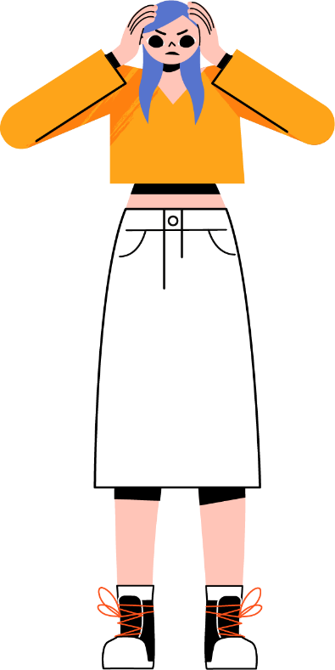
Cuid 2: Cén chaoi a n-oibríonn an bhréagaisnéis?
Ní gá go mbeadh sé d’aidhm ag an mbréagaisnéis rud éigin a chur ina luí ar dhaoine, ach mearbhall a chur orthu. I measc na mbeart a úsáidtear, tá:
Níl a fhios agam cé a bhfuil muinín agam ann a thuilleadh!
  Ach céard faoi...
  aird a tharraingt ar shaincheisteanna neamhghaolmhara, nó ar shaincheisteanna a bhfuil baint scaoilte acu leis.
  Bréagriocht bréagléiriú a thabhairt ar sheasamh daoine eile agus ionsaí a dhéanamh air.
  Ionsaí
  scanradh a chur ar ‘lucht an amhrais’ trí chaint ionsaitheach nó mhaslach a úsáid.
An t-uafás sonraí a thabhairt
aird a bhaint den phríomhphointe
  Magadh
  staic mhagaidh a dhéanamh de ‘lucht an amhrais’; úsáid a bhaint as searbhas.
©Freepik
Notes:
Na daoine a scaipeann an bhréagaisnéis, baineann siad úsáid as na meáin shóisialta chun an spás faisnéise a phlúchadh
Ní gá go mbeadh sé mar aidhm acu scéal amháin ar leith a chur ina luí ort – má éiríonn leo mearbhall a chur orainn nó an oiread sin a thabhairt dúinn nach bhfuil a fhios againn cé ar cheart dúinn muinín a bheith againn astu, is féidir leo an bonn a bhaint den mhuinín atá againn as na meáin phríomhshrutha agus as an daonlathas
Baineann na daoine a scaipeann an bhréagaisnéis úsáid as teicnící éagsúla, agus is minic a fheictear na teicnící sin sna tráchtanna a fhágann siad ar na meáin shóisialta.
Ach céard faoi... – in ionad plé a dhéanamh ar an ábhar atá idir lámha, tarraingíonn an duine aird ar ábhar nach bhfuil baint ar bith aige leis, nó ar ábhar a bhfuil baint scaoilte aige leis. Mar shampla: Mar chuid de phlé faoi ionradh na Rúise ar an Úcráin, go tobann cuirtear an cheist ‘Céard faoin tSomáil?’. Ní haidhm don duine sin plé cuiditheach a dhéanamh faoin tSomáil, ach aird a bhaint d’ábhar an chomhrá.
Bréagriocht - an duine atá ag déanamh tráchta, tugann sé léiriú bréagach ar sheasamh an duine eile agus déanann sé ionsaí air sin. Mar shampla: Postálann Malik faoina thábhachtaí agus atá sé go mbeadh an Eoraip neodrach ó thaobh na haeráide de. Fágann Sarah trácht a deir, “Ní chreidim gur mian leat feirmeacha gaoithe a thógáil inár bpáirceanna náisiúnta go léir’. Ní hé sin a dúirt Malik, ach bheadh sé an-éasca dó anois argóint a dhéanamh faoi fheirmeacha gaoithe go sonrach in ionad an mhórphictiúir.
Ionsaí - baineann an duine úsáid as caint ionsaitheach nó dímheasúil chun an duine eile a dhíspreagadh le tuilleadh plé a dhéanamh ar an ábhar. Mar shampla: ‘Ní chreidfeadh ach leathcheann é sin’.
Magadh - baineann an duine úsáid a bhaint as searbhas chun an duine eile a cháineadh. Mar shampla: Tugann Sarah freagra ar phostáil Malik agus í ag rá, “Cuireann sé áthas orm go bhfuil daoine cosúil leatsa ar an saol chun an spraoi a bhaint de gach rud”.
An t-uafás sonraí a thabhairt - tugann an duine an t-uafás sonraí don duine eile (sonraí teicniúla go minic) chun aird a bhaint d’fhaisnéis thábhachtach. Mar shampla: Mar chuid de phlé faoi ionradh na Rúise ar an Úcráin, scríobhann duine freagra fada faoi dhéimeagrafaíocht sráidbhaile in Donbas, é ag rá nach bhfuil sé de cheart ag aon duine nach bhfuil ar an eolas faoin méid sin cheana féin labhairt faoin staid san Úcráin.
D’fhéadfadh sé a bheith deacair go leor freagra a thabhairt ar an straitéis sin. An té a bhaineann úsáid aisti, tá an fhéidearthacht ann go gcreideann siad go mór sa mhéid atá á rá acu, ach is minic a úsáideann daoine an seift sin freisin d’aon ghnó chun an plé a threorú bealach eile. Cuimhnigh go bhfuil sé ceart go leor a rá nach bhfuil gach mionsonra ar eolas agat faoi ábhar ar leith - ní chiallaíonn sin go bhfuil an ‘bua’ faighte ag an duine eile san argóint.

Slide 11
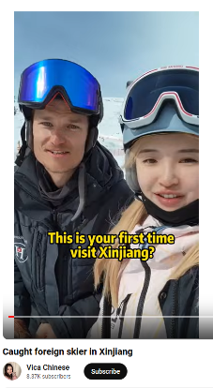
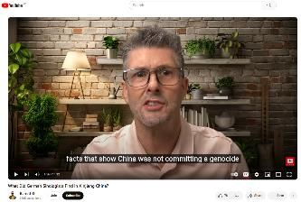
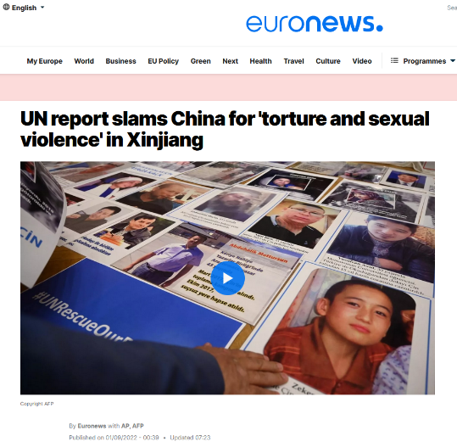
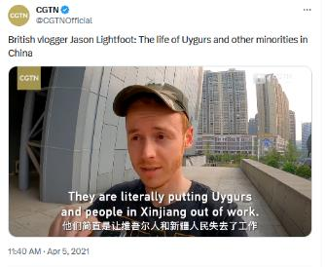
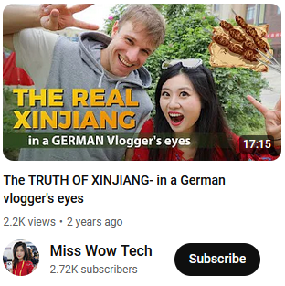
Cuid 2: Cén chaoi a n-oibríonn an bhréagaisnéis?
Notes:
Tá ról ollmhór ag na meáin shóisialta ó thaobh an bhréagaisnéis a scaipeadh go forleathan nó stop a chur lena scaipeadh.
Baineann ardáin na meán sóisialta úsáid as algartaim chun tú a choinneáil gafa – déanann siad iarracht ábhar a thaispeáint duit a mbeidh spéis agat ann.
Is rud maith é sin uaireanta - seans go bhfaighidh tú tuilleadh eolais faoi ábhair a bhfuil fíorspéis agat iontu. Ach má chaitheann tú níos mó ama ag féachaint ar phostáil toisc go gcuireann sé fearg nó brón ort, cuirfidh an algartam ábhar den chineál céanna os do chomhair.
D’fhéadfadh sé tarlú go héasca go mbeifeá trína chéile ag ábhar mearbhlach nó suaiteach, mar sin déan iarracht sos a ghlacadh má tharlaíonn sin duit.
Foinsí:
https://www.euronews.com/2022/09/01/un-report-slams-china-for-torture-and-sexual-violence-in-xinjiang
https://www.bbc.com/news/world-asia-china-57780023
https://apnews.com/article/china-tiktok-facebook-influencers-propaganda-81388bca676c560e02a1b493ea9d6760
D’fhéadfadh torthaí an-difriúil teacht aníos má dhéantar cuardach ar fhaisnéis faoi ‘Xinjiang’, mar a léirítear ar an sleamhnán seo. D’fhéadfadh an fhaisnéis sin Xinjiang a mholadh mar cheann scríbe turasóireachta nó an chaoi a gcaitheann rialtas na Síne leis na hUigiúraigh agus mionlaigh eile a cháineadh. Cé acu atá fíor agus cé acu atá bréagach?
D’fhéadfadh sé a bheith fíor go bhfuil Xinjiang go hálainn ar fad agus gur ceann scríbe turasóireachta iontach í, ach ní hionann sin is a rá nach sáraítear ar chearta na nUigiúrach agus ar chearta na mionlach eile ann.
Xinjiang a chur chun cinn mar cheann scríbe turasóireachta, baineann sé aird de na sáruithe ar chearta an duine.
[An téacs sna híomhánna (ó chlé):
Físbhlagálaí de chuid na Breataine: Saol na nUigiúrach agus saol mionlach eile sa tSín. ‘Tá siad ag cur na nUigiúrach agus na ndaoine in Xinjiang as obair, agus sin í an fhírinne’
An fíor Xinjiang: dar le físbhlagálaí de chuid na GEARMÁINE
‘An í seo an chéad uair duit cuairt a thabhairt ar Xinjiang?’

Slide 12

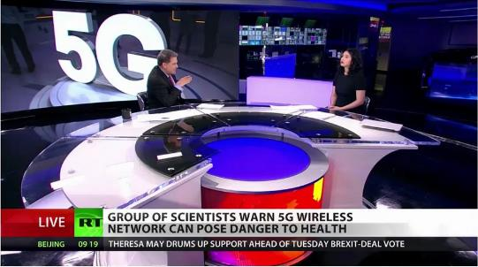


Cuid 2: Cén chaoi a n-oibríonn an bhréagaisnéis?
©Adobe Stock
Ní ar na meáin shóisialta amháin a bhíonn an bhréagaisnéis le fáil –
feictear í sna meáin thraidisiúnta freisin
Notes:
*Nóta* - Tá beochan sa sleamhnán seo.
Ní feiniméan nua í an bhréagaisnéis. Tá sí ann le fada, í ag scaipeadh trí na meáin thraidisiúnta, cuir i gcás nuachtáin, an teilifís nó an raidió.
Mar sin, ná creid rud díreach toisc go bhfaca tú é sa nuachtán nó ar an teilifís seachas ar líne - seiceáil i gcónaí go bhfuil an fhoinse iontaofa, féach an méid atá le rá ag foinsí eile, agus lean na leideanna eile i sleamhnán 17.
Foinse: https://www.ft.com/content/1eeedb71-d9dc-4b13-9b45-fcb7898ae9e1
Foinse 5G: https://www.nytimes.com/2019/05/12/science/5g-phone-safety-health-russia.html

Slide 13
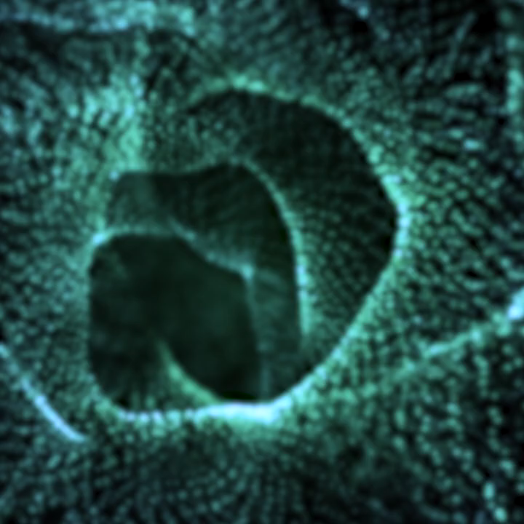

Cuid 2: Cén chaoi a n-oibríonn an bhréagaisnéis?
Notes:
Léirigh EUvsDisinfo an físeán seo agus mínítear ann an chaoi a gcruthaítear ‘físeáin bholscaireachta’ (nó físeáin bhréagaisnéise), mar shampla trí úsáid a bhaint as íomhánna gan chomhthéacs chun scéal bréagach a chruthú tríd an scéal seo ó Sputnik a bhriseadh síos. Is scéal é faoi leanaí leanaí sa Laitvia ‘mhíleataithe’ agus díonteagasc á chur ag ECAT orthu: https://www.youtube.com/watch?v=nOd2vMCDv9M&feature=youtu.be [fad: 2:05]
Lig do na mic léinn a machnamh féin a dhéanamh ar a gcuid mothúchán. Céard a mhothaíonn siad nuair a fheiceann siad é seo? Cén fhreagairt a thabharfaidís air dá bhfeicfidís ar a bhfotha nuachta ar Instagram/Tiktok é? Cén fáth a bhfuil siad corraithe aige seo? An é an nuacht féin atá ann, an chaoi atá sí curtha le chéile, an pictiúr...?

Slide 14
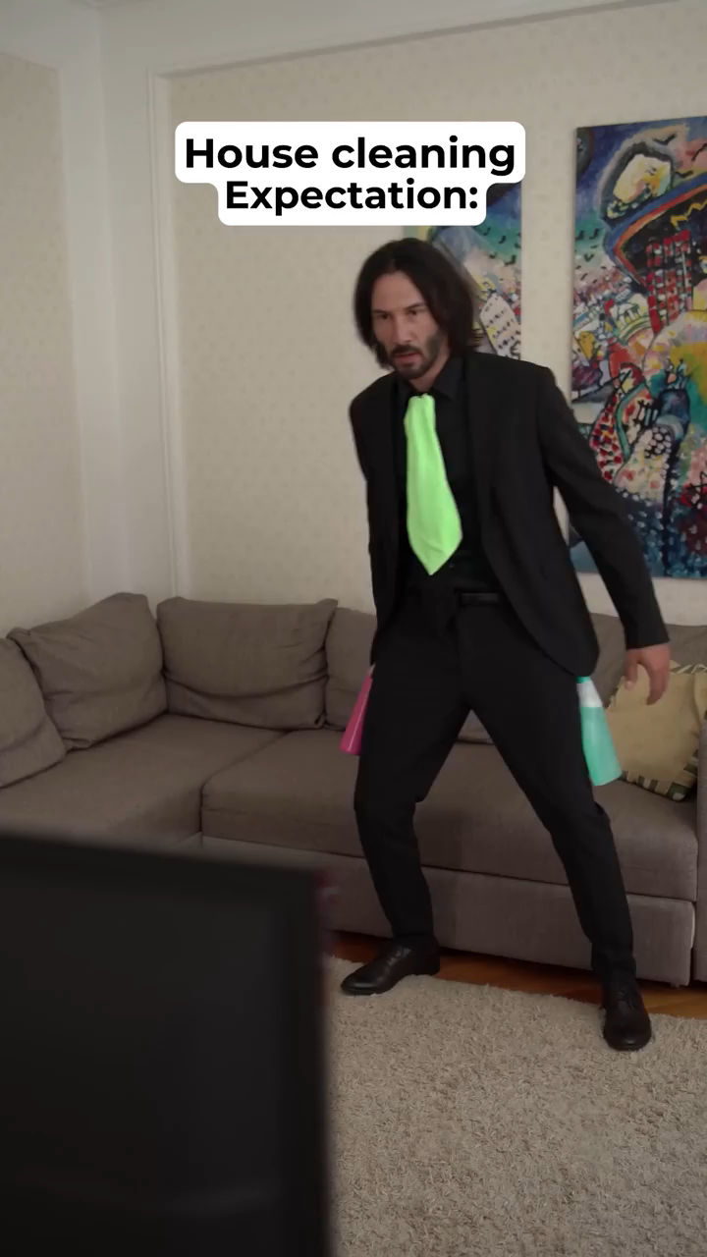

Cuid 2: Cén chaoi a n-oibríonn an bhréagaisnéis?
Notes:
Foinse:
https://youtube.com/shorts/FeHzQizPDNg?feature=shared
Baineann físeáin domhainbhrionnúcháin úsáid as an intleacht shaorga chun píosaí nua scannánaíochta (íomhánna, físeáin, taifeadtaí gutha) a chruthú chun imeachtaí, ráitis nó gníomhaíocht nár tharla riamh i bhfírinne a chur in iúl. Tá cuid de na píosaí nua scannánaíochta réalaíoch go maith.
San fhíseán seo, ní Keanu Reeves i ndáiríre atá ann, é ag cur a chuid scileanna glantacháin ar taispeáint.
Tá an tAontas agus eagraíochtaí eile ag obair go dian chun cur i gcoinne IS mhailíseach agus físeáin domhainbhrionnúcháin, ach ní féidir le duine nach saineolaí é a rá i gcónaí an bhfuil siad ag breathnú ar fhíor-íomhá nó ar fhíor-fhíseán nó ar cheann ionramháilte. Cuir na ceisteanna atá le fáil i Sleamhnán 17 ort féin, agus cuimhnigh má bhíonn an chosúlacht ar rud éigin go bhfuil sé rómhaith le bheith fíor (nó ró-uafásach le bheith fíor), tá seans ann go bhfuil - seiceáil go cúramach!

Slide 15
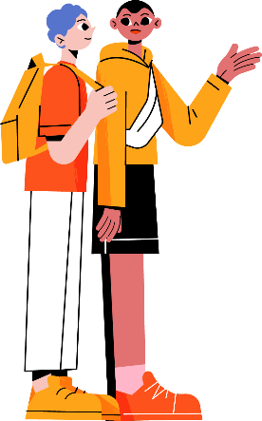
CUID 3
Cén chaoi freagairt ar an mbréagaisnéis?
©Freepik

Slide 16




Cuid 3: Cén chaoi freagairt ar an mbréagaisnéis?
Ná lig dóibh an dallamullóg a chur ort chun freagra a thabhairt!
©Freepik
Glac sos
©Freepik
Déan do mhachnamh féin
Notes:
*Nóta* - Tá beochan sa sleamhnán seo.
Cur síos:
Is í an chéad chéim chun tú féin a chosaint SOS A GHLACADH – ná lig don chleasaíocht tionchar a imirt ort agus tabhairt ort freagra a thabhairt ar rud éigin a d’fhéadfadh a bheith rómhaith, nó ró-olc, le bheith fíor.
Ná bíodh eagla ort roinnt ama a ghlacadh chun smaoineamh faoi agus b’fhéidir an scéal a fhiosrú.
Is féidir spraoi a bhaint as fíricí a sheiceáil: tá sé cosúil le bheith i do bhleachtaire. Is fíor go dtógann sé am agus seans nach mbeidh tú i gcónaí in ann cinneadh cinnte a dhéanamh an bhfuil scéal 100% fíor nó bréagach, ach is féidir leat go leor a fhoghlaim le linn an phróisis. Mar shampla, is féidir leat foghlaim faoi theicnící maithe argóinteachta nó faoin gcaoi a ndéantar taighde eolaíoch a fhíorú.
Braitheann go leor bréagaisnéise ar an gclaonadh atá ag an duine éiginnteacht a sheachaint.
Is rud nádúrtha é cinnteacht a lorg, ach ná déan an botún sin – tóg do chuid ama agus cuimhnigh nach comhartha dúrachta í an éiginnteacht!
Nuair a léann tú scéal a spreagann mothúcháin láidre...
Glac sos
Déan do mhachnamh air agus déan iarracht na fíricí a sheiceáil
Déan cinneadh ansin – an bhfuil tú ag iarraidh an phostáil sin a chomhroinnt, nó an scéal a insint do do chuid cairde? An gceapann tú gur cheart duit é a thuairisciú d’ardán na meán sóisialta mar mhífhaisnéis? Nó b’fhéidir nach bhfuil tú cinnte fós agus nach bhfuil tú chun aon rud a dhéanamh faoi ná leis faoi láthair

Slide 17


Cuid 3: Cén chaoi freagairt ar an mbréagaisnéis?
Nuair a bhíonn amhras ort, seiceáil an méid seo
An t-ábhar
an bhfuil an teideal agus an t-ábhar ag freagairt dá chéile? An bhfuil ciall leis an ábhar?
Soláthraí / URL
an bhfuil sé iontaofa? An é sin an rud a cheapann tú atá ann?
Údar
an bhfuil siad iontaofa/cáilithe?
Dáta
cén dáta a foilsíodh é?
Íomhá
an léiríonn sí i ndáiríre an méid a deirtear?
Foinsí eile
an bhfuil an scéal seo á thuairisciú ag foinsí eile? Céard iad?
Bí airdeallach ar do chuid claontachtaí féin!
Déan do mhachnamh féin sula gcomhroinneann tú ábhar
Notes:
*Nóta* - Tá beochan sa sleamhnán seo.
Mar chleachtadh, téigh siar go dtí ceann de na samplaí a bhí ann cheana (e.g. sleamhnán 13 ina bhfuil an físeán a mhaíonn gur tugadh gunnaí do leanaí agus go raibh siad ag dul isteach san arm sa Laitvia).
Tá sé tábhachtach machnamh a dhéanamh ar do chlaontacht féin. An deimhniú é an nuacht sin ar an méid ina gcreideann tú ann cheana féin? An ndéanfadh sé aon difríocht dá mba cara leat/duine cáiliúil a leanann tú a chomhroinn an nuacht seo? Cad iad na foinsí a mheasann tú a bheith iontaofa?
Seiceáil...
an t-ábhar: Léigh an t-alt ina iomláine – an bhfuil an t-ábhar agus an cheannlíne ag freagairt dá chéile?
an soláthraí: cad iad na scéalta eile a fhoilsíonn an soláthraí sin? an bhfuil an chuma orthu go bhfuil siad iontaofa?
URL: seiceáil i gcónaí an é an suíomh gréasáin bunaidh atá ann nó an bhfuil modhnú beag ar ainm nó breisiú an URL, rud nach dtabharfaí faoi deara ar an bpointe. Le suíomh gréasáin bréagaisnéise, tógtar ainmneacha foinsí nuachta a bhfuil dea-cháil orthu agus athraítear roinnt mionsonraí. Mar shampla: nevvyorktimes.com. (Imscrúdú Shaotharlann an Aontais um an Bhréagaisnéis ar shuíomhanna gréasáin nuachta dlisteanacha a chlónáil: https://www.disinfo.eu/doppelganger/)
an t-údar: is minic a bhíonn suíomh gréasáin nó próifíl phoiblí eile ag daoine a oibríonn sa tionscal faisnéise a d’fhéadfá a úsáid chun cabhrú leat teacht orthu agus ar a gcuid oibre.
Comhthéacs
an dáta: uaireanta déantar seanscéalta nuachta a athphostáil ar na meáin shóisialta toisc go ndéanann daoine dearmad an dáta a sheiceáil.
Foinsí eile: an bhfuil an scéal á chlúdach ag foinsí eile? an dtacaíonn siad lena bhfuil á maíomh san alt bunaidh? Cén cineál foinsí iad? D’fhéadfadh sé a bheith an-úsáideach foinsí idirnáisiúnta creidiúnacha a sheiceáil (e.g. BBC, Deutsche Welle, France 24). Is féidir leat uirlisí aistriúcháin a úsáid chun rochtain a fháil ar fhoinsí i dteangacha eile seachas do theanga féin – is minic a thugann sin léargas spéisiúil duit i gcoitinne, ní hamháin agus tú díreach ag seiceáil le haghaidh bréagaisnéise.
Déan do mhachnamh féin sula gcomhroinneann tú ábhar
ná comhroinn alt ach amháin má tá a fhios agat go bhfuil sé fíor – murach sin d’fhéadfá a bheith ag scaipeadh mífhaisnéise trí thimpiste!

Slide 18


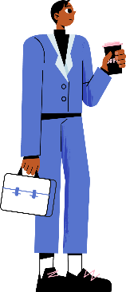
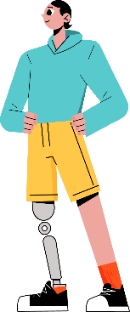
Cén chaoi freagairt ar an mbréagaisnéis?
3
Cad is féidir LEAT a dhéanamh chun an bhréagaisnéis a chomhrac?
Ná creid gach a chloiseann tú
Ardaigh
feasacht
Ná náirigh
daoine eile
Smaoinigh go criticiúil, seiceáil do chuid foinsí agus cuimhnigh sos a ghlacadh agus machnamh a dhéanamh sula bhfreagraíonn tú.
Comhroinn an méid a d’fhoghlaim tú le do chairde agus le do mhuintir, ACH...
Léirigh ionbhá agus déan iarracht tuiscint a fháil ar dhaoine eile a chreideann sa bhréagaisnéis. Is annamh a chuireann an choimhlint rud ar bith ina luí ar dhaoine!
©Freepik
Notes:
Is é an rud is tábhachtaí is féidir leat a dhéanamh chun cabhrú leis an gcomhrac i gcoinne na bréagaisnéise gan faisnéis a chomhroinnt a d’fhéadfadh a bheith bréagach.
Comhroinn na leideanna a fhoghlaimíonn tú sa cheacht seo le do chairde agus le do mhuintir agus labhair leo faoin gcaoi ar féidir faisnéis bhréagach nó mhíthreorach a sheachaint.
D’fhéadfadh sé a bheith tarraingteach aghaidh a thabhairt ar dhaoine nó fiú náire a chur orthu má chreideann siad go bhfuil faisnéis fíor nuair atá a fhios agat féin nach bhfuil, ach ní minic a chabhraíonn an cur chuige sin.
Má dhéanann tú ionsaí orthu, creidfidh siad níos mó ann agus d’fhéadfadh sé dochar a dhéanamh don chaidreamh eadraibh.
Ná bí ag súil le hathrú thar oíche
D’fhéadfadh sé go leor comhráite agus roinnt mhaith bliana rud éigin a chur ina luí ar dhuine. Tóg do chuid ama agus ná caill an misneach – in ionad a rá le duine go bhfuil siad mícheart, is féidir díriú ar fhaisnéis chruinn úsáideach a chomhroinnt ó fhoinsí iontaofa.

Slide 19
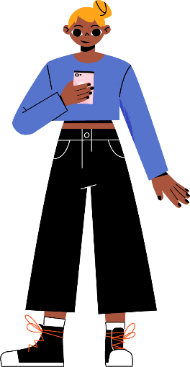
Cuid 3: Cén chaoi freagairt ar an mbréagaisnéis?
Seiceálaithe fíricí
Cuireann an Gréasán Idirnáisiúnta um Sheiceáil Fíricí ar fáil
liosta d’eagraíochtaí seiceála fíricí atá cláraithe le
Cód Prionsabal IFCN.
An Gréasán Eorpach um Chaighdeáin i Seiceáil Fíricí
Déan seiceálacha fíricí ar líne faoi ábhar nó faoi dhuine ar leith a sheiceáil le
Seiceáilí Fíricí Google
Féach bréagaisnéis a bréagnaíodh ar EUvsDisinfo.eu
Déanann EDMO (an Fhaireachlann Eorpach um na Meáin Dhigiteacha) monatóireacht ar an mbréagaisnéis agus freagraíonn sé uirthi trína moil ar fud an Aontais.
©Freepik

Slide 20
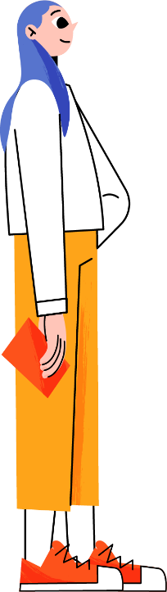
Cuid 3: Cén chaoi freagairt ar an mbréagaisnéis?
Acmhainní náisiúnta seiceála fíricí
AN OSTAIR agus AN GHEARMÁIN | GADMO |  | An DANMHAIRG, AN FHIONLAINN agus AN tSUALAINN | NORDIS
AN BHEILG agus AN ÍSILTÍR | BENEDMO |  | AN EASTÓIN, AN LAITVIA agus AN LIOTUÁIN | BECID
AN BHEILG agus LUCSAMBURG | EDMO BELUX |  | AN FHRAINC | DE FACTO
AN BHULGÁIR agus AN RÓMÁIN | BROD |  | AN UNGÁIR | HDMO
AN CHRÓIT agus AN tSLÓIVÉIN | ADMO |  | ÉIRE | EDMO Ireland
AN CHIPIR, AN GHRÉIG agus MÁLTA | MEDDMO |  | AN IODÁIL | IDMO
AN tSEICIA, AN tSLÓVAIC agus AN PHOLAINN | CEDMO |  | AN PHORTAINGÉIL agus AN SPÁINN | Iberifier
©Freepik

Slide 21





Cuid 3: Cén chaoi freagairt ar an mbréagaisnéis?
CÉARD ATÁ Á DHÉANAMH
AG AN AONTAS EORPACH?
Ag obair le hardáin meán sóisialta
(e.g. chun scaipeadh faisnéise bréagaí nó díobhálaí a íoslaghdú agus úsáideoirí a chosaint)
Ag obair le comhpháirtithe
(e.g. tíortha an Aontais agus tíortha eile, eagraíochtaí idirnáisiúnta)
Rochtain ar fhaisnéis a chur chun cinn
(e.g. tacú le litearthacht sna meáin, leis na meáin neamhspleácha agus le seiceálaithe fíricí)
Feasacht a ardú agus cumarsáid a dhéanamh
(e.g. faisnéis iontaofa a chur ar fáil, an bhréagaisnéis a nochtadh agus a chosc)
Notes:
*Nóta* - Tá beochaintí sa sleamhnán seo.
Tá an tAontas ag gníomhú i gcoinne na bréagaisnéise ar go leor bealaí.
- Tá sé ag comhoibriú leis na Ballstáit, le heagraíochtaí idirnáisiúnta agus le tíortha comhpháirtíochta le teacht ar an gcur chuige is fearr chun cosc a chur le scaipeadh na bréagaisnéise.
Tá an-iarracht á déanamh aige cumarsáid oscailte a dhéanamh faoina phleananna agus faoin ngníomh atá déanta aige. Tá an méid sin tábhachtach, mar más féidir le daoine teacht ar fhaisnéis chruinn go héasca, is lú an seans go rachaidh siad i muinín foinsí neamhiontaofa.
Tá monatóireacht agus nochtadh á ndéanamh aige ar an mbréagaisnéis agus ar ionramháil faisnéise, go háirithe ar chainéil na meán sóisialta agus ar shuíomh gréasáin EUvsDisinfo
Tá sé ag tacú freisin le litearthacht sna meáin (trí thionscnaimh a mhaoiniú agus acmhainní praiticiúla cosúil leis an gceann seo a chruthú), sin agus tá sé ag tacú leis na meáin neamhspleácha agus le seiceálaithe fíricí
Tá sé ag obair le cuideachtaí na meán sóisialta chun scaipeadh na bréagaisnéise agus ionramháil faisnéise a chosc san Aontas agus chun úsáideoirí a chosaint.

Slide 22


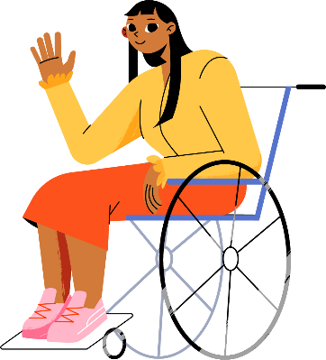
CUID 4
Cleachtadh
©Freepik

Slide 23










Cuid 4: Cleachtadh
Roinnigí sibh féin in bhur ngrúpaí
Faighigí bhur gcás-staidéar agus bhur gcuid tascanna féin
Ullmhaígí cur i láthair
©Freepik
©Freepik
©Freepik

Slide 24
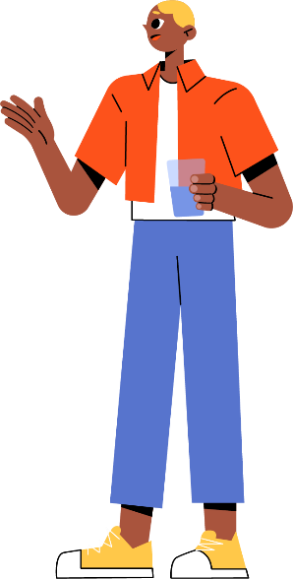
Cuid 4: Cleachtadh
Déan a bhfuil foghlamtha agat a thástáil le cluiche
Cluiche na Drochnuachta
(le fáil i dteangacha éagsúla, do dhaoine 14 bliana d’aois agus níos sine), glacann tusa ról an duine a scaipeann mífhaisnéis ar líne.
Cluiche na Drochnuachta do Leanaí
(le fáil i líon níos lú teangacha, do leanaí 8 mbliana d’aois agus níos sine)
Páirc na gCat
(Béarla, Fraincis, Ollainnis agus Rúisis; 15 bliana d’aois agus níos sine), tugtar an post duit an pobal a chur i gcoinne páirc atá beartaithe trí theicnící coitianta bréagaisnéise a úsáid.
©Freepik

Slide 25
Foinsí:
Léirithe le upklyak ar Freepik (sleamhnáin 1,2,3,7,9,10,15,16,18,19,20,22,23,24)
Sleamhnán 4:
  Postáil ar na meáin shóisialta agus Olivia Rodrigo agus Sabrina Carpenter ag buladh le chéile: https://twitter.com/PopBase/status/1521984278057218050?lang=en
  Físeán maidir le drón iarainn é á ghníomhachtú: (3) Iran Spectator ar X: " Nuacht te bruite | Is cosúil go bhfuil Dróin Shahed tar éis Iosrael a bhaint amach díreach anois Cuireadh dearbhú físe ar fáil: https://t.co/5Mt7VfstLB" / X (twitter.com)
  Clúdach bréige na hIrise Forbes: https://u.afp.com/5Arh
Sleamhnán 6: Íomhá de Phápa Proinsias ar thaobh na láimhe clé ©Pablo Xavier, íomhá de Phápa Proinsias ar thaobh na láimhe deise © Mazur/catholicnews.org.uk
Sleamhnán 8: StopFake: https://www.stopfake.org/en/russian-disinfo-patterns-same-actors-different-sets/ , Foinsí na nÍomhánna– vesti-ukr, stopfake.org, stopfake.org, YouTube.
Sleamhnán 11:
  https://www.euronews.com/2022/09/01/un-report-slams-china-for-torture-and-sexual-violence-in-xinjiang
  https://www.bbc.com/news/world-asia-china-57780023
  https://apnews.com/article/china-tiktok-facebook-influencers-propaganda-81388bca676c560e02a1b493ea9d6760
  https://www.youtube.com/watch?v=TydmPS8dDGc
Sleamhnán 12:
  Íomhá de nuachtáin ©Adobe Stock
  Íomhá de 5G: https://www.nytimes.com/2019/05/12/science/5g-phone-safety-health-russia.html
Sleamhnán 13: https://www.youtube.com/watch?v=nOd2vMCDv9M&feature=youtu.be
Sleamhnán 14: https://youtube.com/shorts/FeHzQizPDNg?feature=shared
© An tAontas Eorpach 2024
Mura sonraítear a mhalairt, tá athúsáid an chur i láthair seo údaraithe faoin gceadúnas CC BY 4.0. Chun eilimintí nach leis an Aontas Eorpach iad a úsáid nó a atáirgeadh, d’fhéadfadh sé go mbeadh cead le lorg go díreach ó na sealbhóirí cirt féin.

Slide 26
End of presentation

